Slide 1
PROSPECÇÃO TECNOLOGICA

Slide 2
Alguns Conceitos
FORECASTING (previsão)
Previsão probabilística do desenvolvimento futuro das tecnologias
ASSESSMENT (avaliação)
Apreciação dos impactos sociais futuros de novas tecnologias
Tecnologia
FORESIGHT (prospectiva)
Instrumento de planejamento tecnológico no nível sistêmico e em questões específicas

Slide 3
Prospecção Tecnológica
Definição:
conjuntos de conceitos/técnicas para antecipar comportamento de variáveis sócio-econômicas; políticas; culturais; tecnológicas e suas interações.
Objetivo Operacional (dentro do mercado de tecnologias de centros de P&D):
Identificar demandas futuras e potenciais;
Antecipar mudanças nos paradigmas de C&T;
Finalidade:
Melhor definir políticas, diretrizes, objetivos e metas de programas de demandas futuras de tecnologia;
Avaliar as consequências futuras das decisões atuais pelo enriquecimento da base de informação.

Slide 4
Prospecção Tecnológica
Premissas:
Compreensão do futuro e não previsão (incerteza);
Indícios de descontinuidades de C&T (rupturas);
Pluralismo de abordagem;
Características:
Sistemática: análise de causas e feitos
Hierárquica: impactos sobre finalidades sociedade/desenvolvimento
Interdisciplinar: interrelações entre variáveis política, social, técnica, institucional e biológicas
Orientada para a ação: subsidiar tomada de decisões
Orientada para futuro: evitar tirania pequenas decisões

Slide 5
Sistema de Monitoração Tecnológico (SMT)
Definição de fontes
Avaliação de fontes
Recursos
Estratégia de busca
Estratégia do SMT
Seleção de
informação
“Sub produtos”
Ferramentas:
Bibliometria
Análise de conteúdo
Prognósticos
Tendências
Necessidades do usuário
Objetivos
Análise
Oportunidade
Problema
Dúvida
Exploração
Difusão dos resultados
Estratégia de propriedade intelectual
Avaliação do Impacto
Armazenamento
Bases do SMT

Slide 6
Geração de reação a partir das percepções de futuro
Áreas | Descrição
Uso da Informação | Onde e como as empresas buscam informações orientadas para o futuro?
Sofisticação do Método | Quais métodos são aplicados para prever os desenvolvimentos futuros e como são selecionados?
Pessoas e suas redes | Quais as características dos profissionais que fazem as previsões e como as percepções que resultam dessas previsões são utilizados dentro da empresa?
Organização | Onde e como as atividade de produzir previsões são iniciadas nas empresas e como essas atividades estão conectadas com as demais unidades da empresa?
Cultura | O quanto a cultura organizacional da empresa da suporte para as atividades de previsão?
(THOM, ROHRBECK, DUNAJ, 2010).

Slide 7
Dimensões de Análise Prospectiva
EXTRAPOLATIVA: onde chegaremos?
O futuro é extrapolação do passado com caráter determinista.
EXPLORATÓRIA: onde podemos chegar?
O futuro tem possibilidade alternativas de evolução dada pela confluência de forças do presente e do passado.
NORMATIVA: onde queremos chegar?
O futuro pode ser construído depende de julgamento de valor.
UTILIZAÇÃO:
Necessário combinar todas dimensões ênfase dada depende dos:
Objetivos da análise;
Disponibilidade de séries de dados;
Horizonte da previsão

Slide 8
Dimensões de Análise Prospectiva
EXTRAPOLAÇÃO:
Premissa: futuro tendencial
Período: curto ou médio prazo
Técnicas: (métodos exploratórios)
Projeção Simples (Séries Temporais)
Curvas Envelope
Analogia Histórica
Econometria
Curvas S
Tipo de informação:
Quantitativa
Coeficientes técnicos e econômicos entre variáveis
Usuário: Planejador (técnico)
Funções:
Identificar problemas futuros
Projetar externalidades
Estimar impactos futuros

Slide 9
Dimensões de Análise Prospectiva
EXPLORATÓRIA:
Premissa: futuros possíveisl
Período: longo prazo
Técnicas: (métodos exploratórios)
Cenários alternativos;
Delphi;
Análise de Sistemas;
Modelagem;
Árvores de Relevância
Matriz de Impactos
Tipo de informação:
Quantitativa/Qualitativa sobre sistemas e estruturas representando complexidade de futuros alternativos
Usuário: Tomadores de decisão em Instituições de P & D.
Funções:
Detectar oportunidades/ameaças
Identificar/avaliar objetivos e estratégias alternativas
Incorporar e dar tratamento explícito à incerteza

Slide 10
ALGUNS EXEMPLOS DE METODOS & TÉCNICAS

Slide 11
Recebimento passivo de propostas
Vantagens e Desvantagens
Fatores críticos
Clareza do processo de avaliação
Velocidade de análise e forma de resposta
Capacidade de identificação de oportunidades ocultas
Exemplos

Slide 12
http://en.sanofi.com/partners/partners.asp

Slide 13
http://www.merck.com/licensing/our-process/home.html

Slide 14
http://www.pfizer.com/research/partnering/partnering_with_pfizer.jsp

Slide 15
http://www.biominas.org.br/searchsebrae/metodologia

Slide 16
http://www.fapesp.br/6006

Slide 17
1.2. Eventos de licenciamento
Formatos e dinâmicas usuais
Recomendações práticas
Para os ofertantes
Para os demandantes
Exemplos

Slide 18
http://www.techvision.com/bpl/partnering/

Slide 19
http://www.techvision.com/pdf/prepare_to_meet_your_partner.pdf

Slide 20
http://www.techvision.com/pdf/prepare_to_meet_your_partner.pdf

Slide 21
http://oneononepartnering.bio.org/ (exemplo de tela)

Slide 22
http://oneononepartnering.bio.org/ (exemplo de tela)

Slide 23
Formulário de Identificação de Demanda para Inovação Tecnológica
Descrição do problema e/ou oportunidade;
Caracterização:
Tipo de problema/oportunidade;
Cargos funcionais envolvidos/afetados e cargo de supervisão;
Situar no processo-produtivo etapas anteriores e posteriores, e os determinantes/condicionantes para o problema /oportunidade;
Problemas/oportunidades associados/correlatos;
Gravidade/impactos;
Objetivos:
Objetivos Gerais;
Resultados e Critérios;
Restrições;

Slide 24
Formulário de Identificação de Demanda para Inovação Tecnológica
Soluções Tecnológicas:
Soluções alternativas
Experiências e resultados próprios ou de terceiros
Indicação dos pesquisadores
Prioridade
Frequência/amplitude
Ganho unitário
Benefício econômico potencial
Dificuldades de Implementação
Identifique eventuais dificuldades, restrições ou resistências
Como facilitar ou incentivar a adoção ou uso das novas soluções tecnológicas?

Slide 25
Resumo da Avaliação
CRITÉRIOS
AVALIAÇÃO
1 – Demanda = Título
2 – Tema: Linha de Atividade
3 – Tipo de projeto
4 – Objetivos Gerais
5 – Prazos
6 – Sucesso
7 – Consistência com Estratégia de Negócios
8 – Importância para a Estratégia de Negócios
9 – Benefícios esperados
10 – Impacto Competitivo da Tecnologia
11 - Posição Competitiva da Tecnologia
12 – Custo estimado de P&D
13 – Custo estimado de adoção
14 – Outros comentários
15 – Prioridade Relativa

Slide 26
Técnica Delphi
Conceito:
Busca de consenso de especialistas sobre eventos futuros;
Julgamento intuitivo coletivo baseado:
Uso estruturado do conhecimento
Experiência
Criatividade
Quando:
Séries históricas deficientes
Abordagem interdisciplinar
Perspectivas de mudanças de tendências (rupturas)

Slide 27
Técnica Delphi
Operacionalização:
Uso de questionário interativo entre respondentes:
Com características de:
Anonimato
Tratamento estatístico simples das respostas
Reavaliação das respostas para rodadas subseqüentes
E com definição clara de:
Objetivos
Horizonte temporal
Resultado desejado

Slide 28
Delphi
Previsão e Análise
Características:
Questionário interativo
Promove visão integrada
Produz previsões de grupo
Estimula a criatividade
Induz à troca de opiniões
Veicula idéias minoritárias

Slide 29
Delphi:
Análise Morfológica: Estruturação do problema
Definição de subsistemas
Análise se soluções por subsistema
Análise de soluções sistêmicas
Realização:
Duas rodadas
X Participantes Efetivos
Y Questões respondidas
Z Configurações analisadas
W Subsistemas analisados

Slide 30
Prospecção de Petróleo em águas profundas usando Delphi
Etapas do Processo
Identificação dos aspectos críticos
Seleção dos especialistas
Informação quanto aos objetivos
Delineamento e distribuição do questionário
Tabulação dos resultados
Especialistas recebem e podem mudar de idéia
Nova tabulação
Se necessário, consultar novamente
Construção de cenários e interpretação
Fonte: Prof. Eduardo Vasconcelos FEA/USP)

Slide 31
Prospecção de Petróleo em águas profundas
Duas rodadas com questionários
O 1º. questionário tinha 52 perguntas e foi centrado na:
Identificação dos gargalos tecnológicos
Avaliação das configurações alternativas
Sugestões de alternativas de solução
Foi enviado para 110 especialistas
CENPES
Outros departamentos da Petrobrás
Universidades
Fornecedores
O 2º. questionário tinha 35 perguntas, 46 páginas e continha:
Apresentação dos resultados do primeiro
Foco na análise das diversas soluções
Fonte: Wright, James e Jonhson, Seminário Internacional sobre Prospecção e Estratégia In Eduardo Vasconcellos

Slide 32
Estudos de patentes
Importância de estudos de patentes
Conceitos úteis em estudos de patentes
Titularidade e co-titularidade
Inventores
Famílias de patentes
Cobertura geográfica
Oposições e disputas
Citações
Classificações

Slide 33
Estudos de patentes
Exemplos de estudos
Estudos de patenteabilidade
Estudos de liberdade de comercialização
Estudos de (in)validade de patentes
Estudos de panorama tecnológico
Estudos de lacunas (“white space studies”)
Estudos de cobertura geográfica
Identificação de tecnologias correlacionadas e alternativas
Estudos de portfólio de patentes

Slide 34
Estudos de patentes
Fontes / Ferramentas
Textos integrais
Famílias de patentes
Citações
Classificações
Legal status
Indexadores especiais
Análise estatística
Análise semântica
Estudos de correlação

Slide 35
https://www.orbit.com (exemplo de tela: busca)

Slide 36
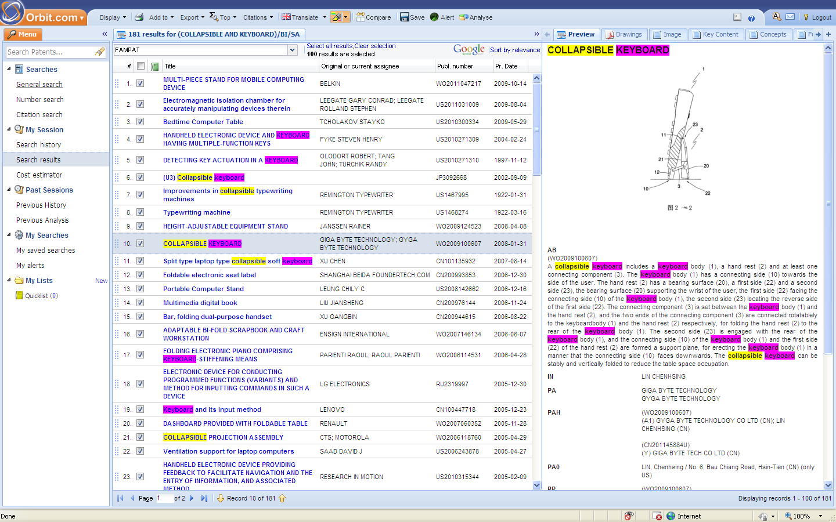
https://www.orbit.com (exemplo de tela: visualização resultados)

Slide 37
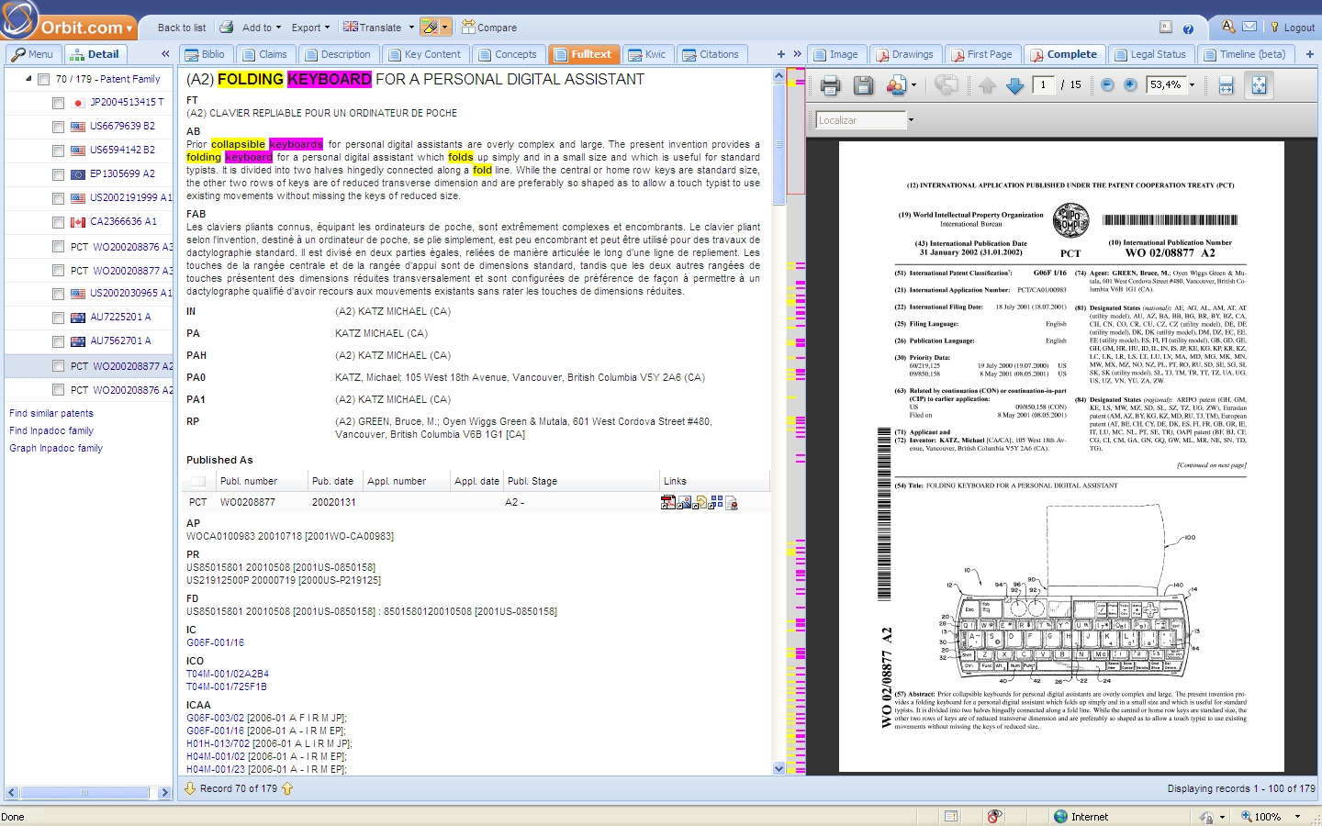
https://www.orbit.com (exemplo de tela: visualização resultados)

Slide 38
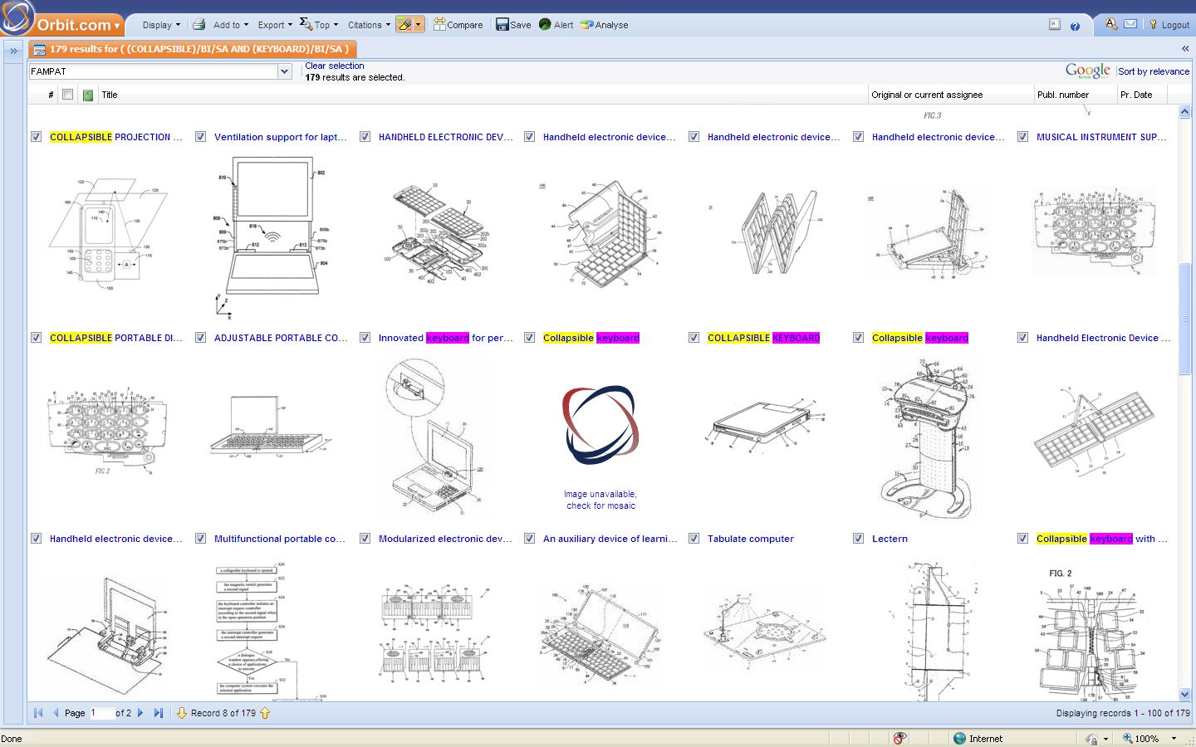
https://www.orbit.com (exemplo de tela: visualização resultados)

Slide 39
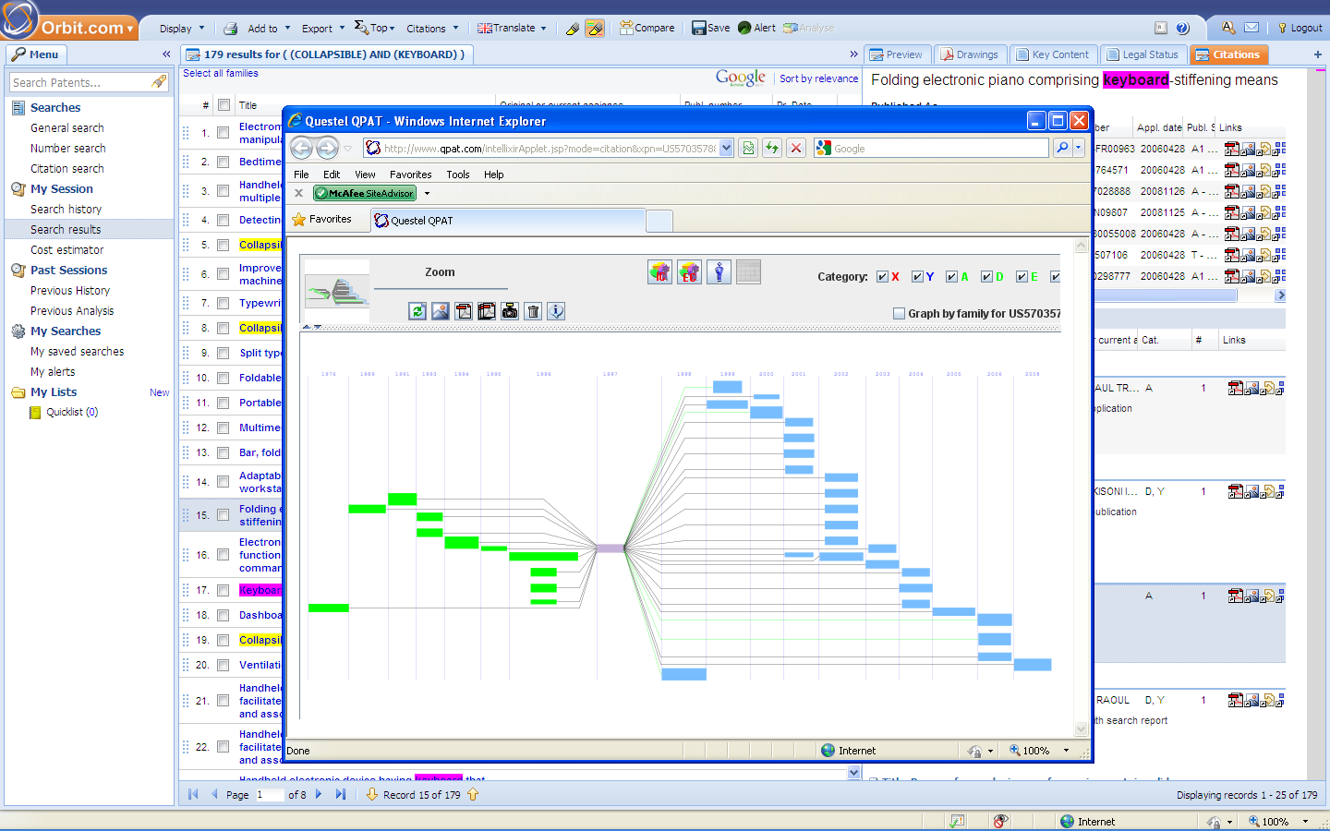
https://www.orbit.com (exemplo de tela: citações)

Slide 40
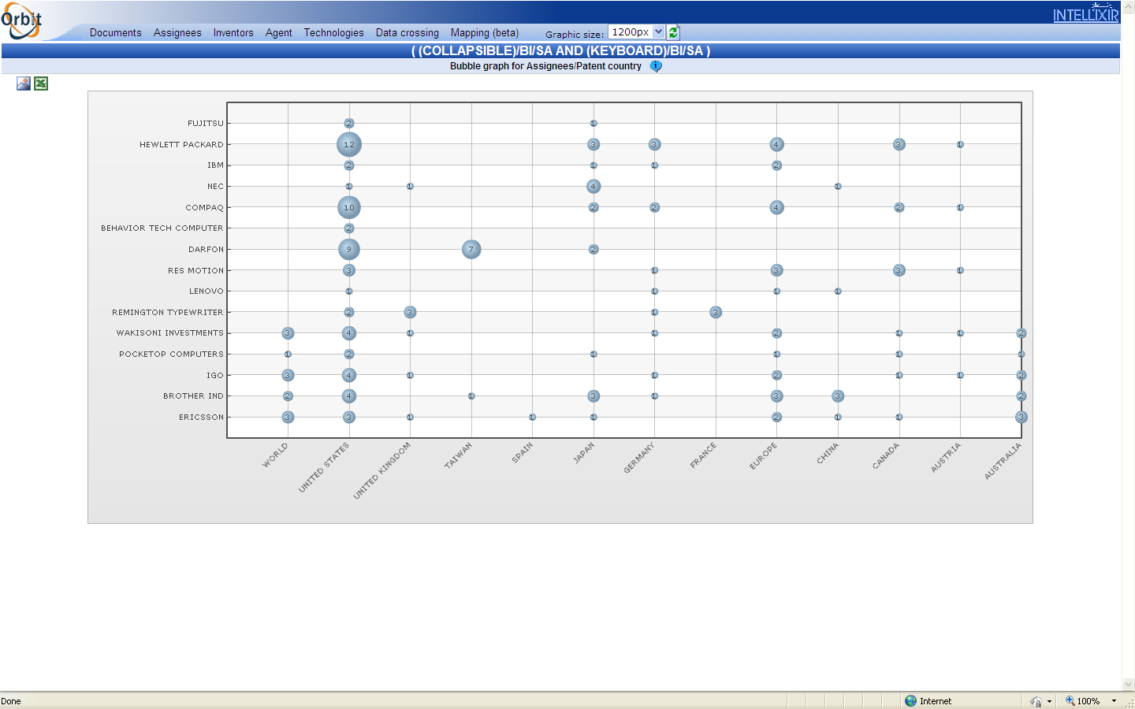
https://www.orbit.com (exemplo de tela: análise titulares x cobertura geográfica)

Slide 41
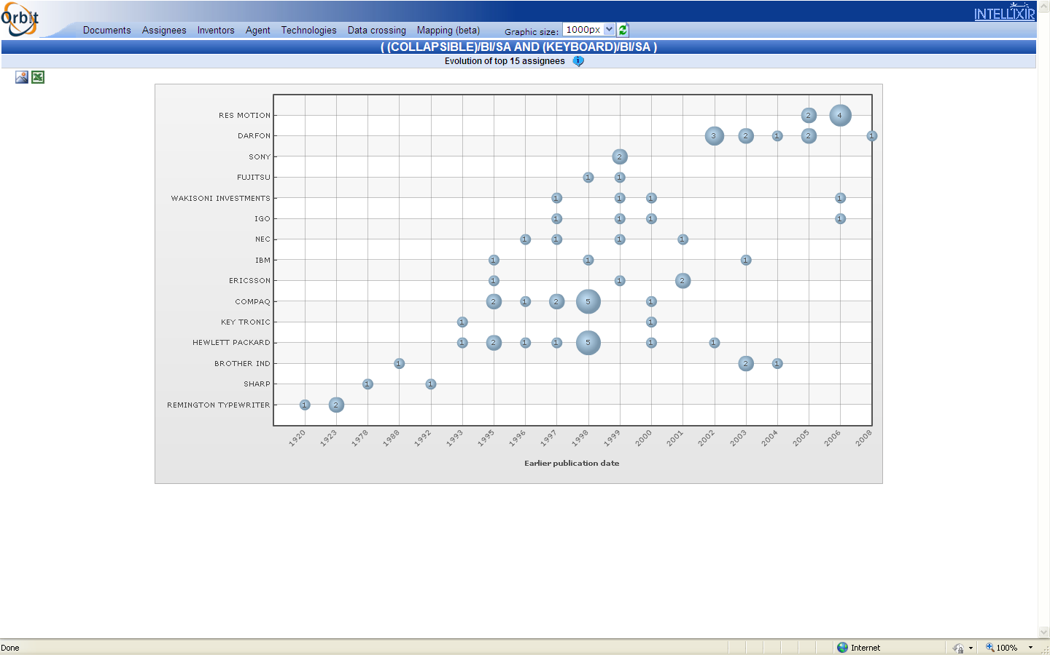
https://www.orbit.com (exemplo de tela: análise titulares x evolução temporal)

Slide 42
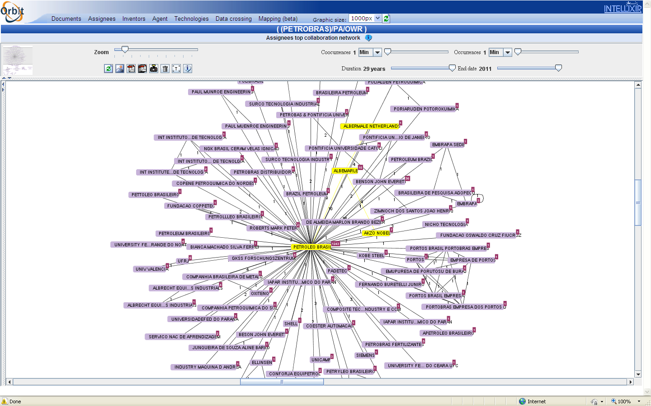
https://www.orbit.com (exemplo de tela: análise cotitularidade)

Slide 43
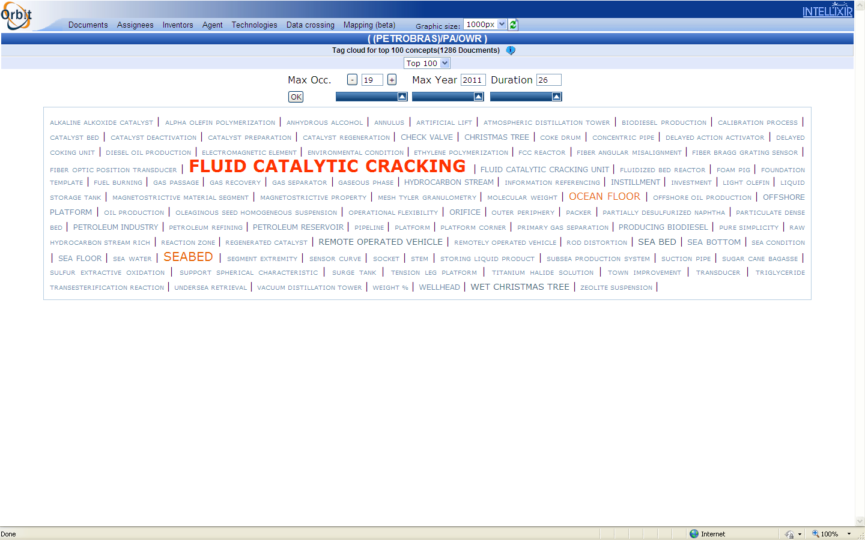
https://www.orbit.com (exemplo de tela: análise semântica)

Slide 44
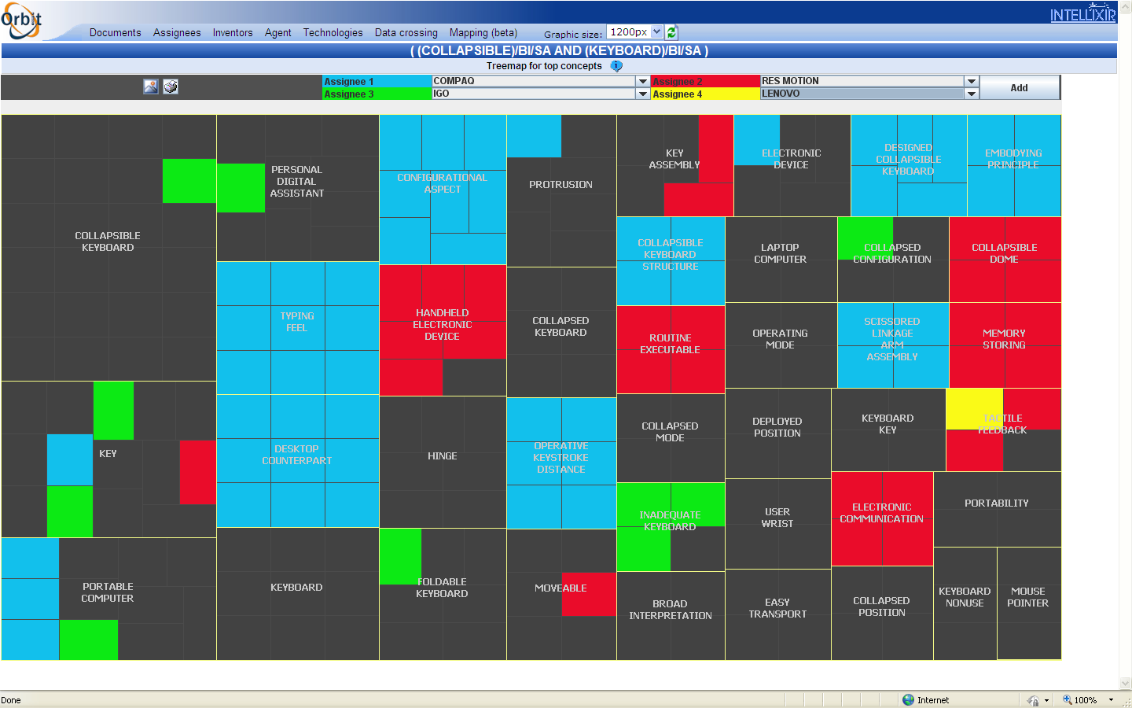
https://www.orbit.com (exemplo de tela: análise titulares x assuntos)

Slide 45
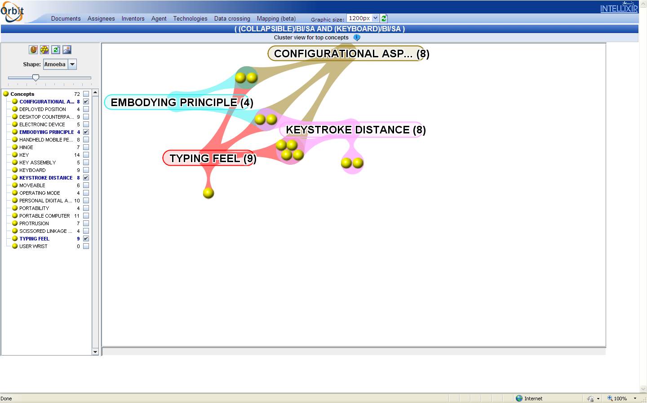
https://www.orbit.com (exemplo de tela; análise correlação entre conceitos)

Slide 46
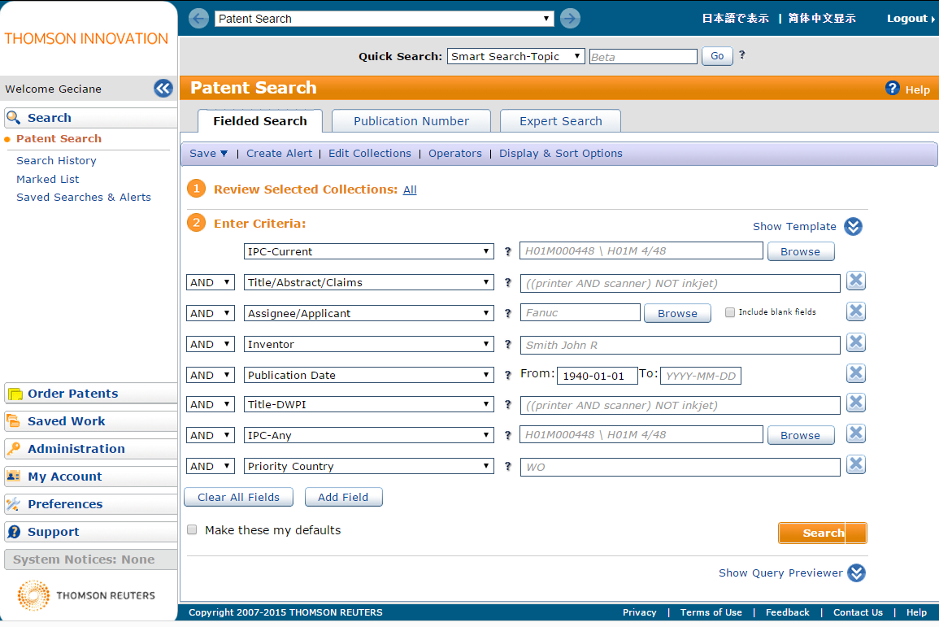
Thomson Innovation (http://www.thomsoninnovation.com/) Tela de busca

Slide 47
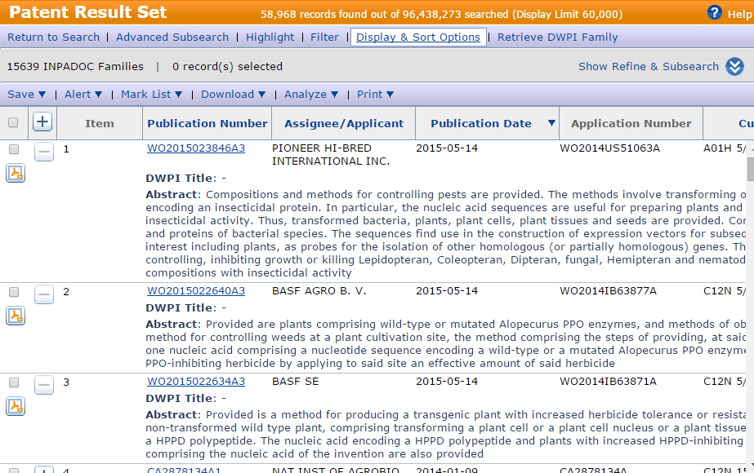
Resultados para modificação de genótipos de sementes

Slide 48
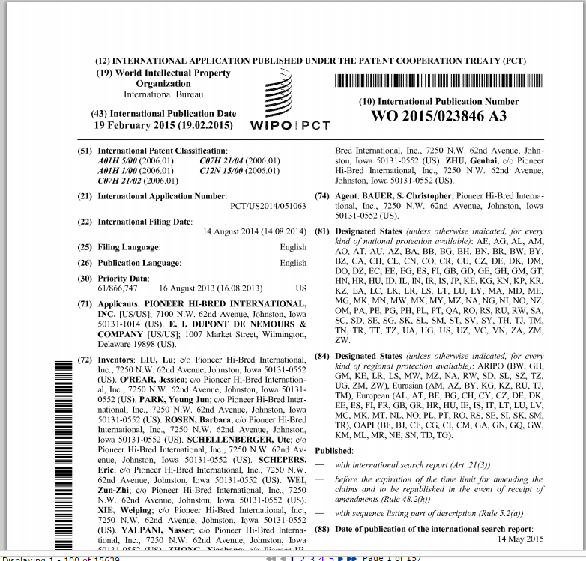
Documento disponível quando se clica no icone

Slide 49
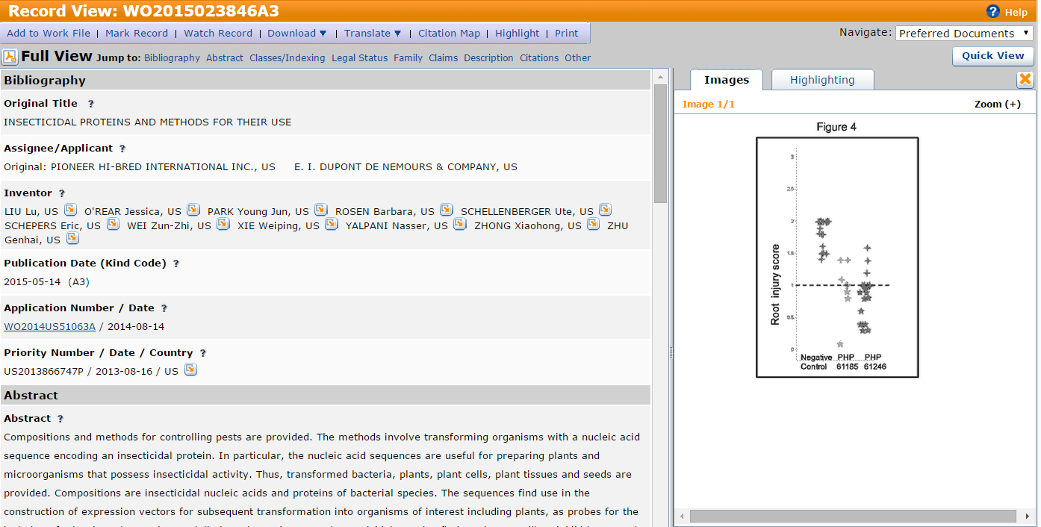
Informações processadas quando se clica no código

Slide 50
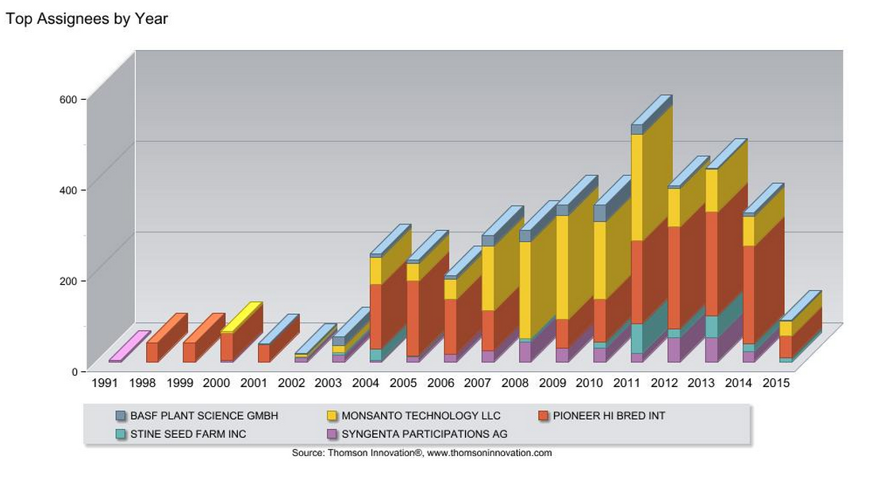
Exemplo de análise de dados possível (5 maiores depositantes por ano)

Slide 51
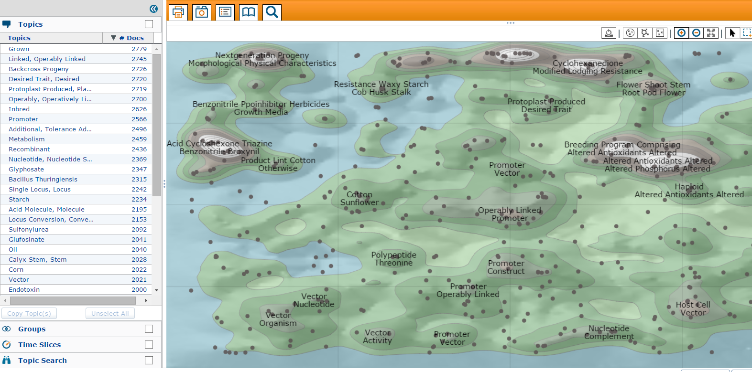
“Themescape” (text mining de reivindicações)

Slide 52
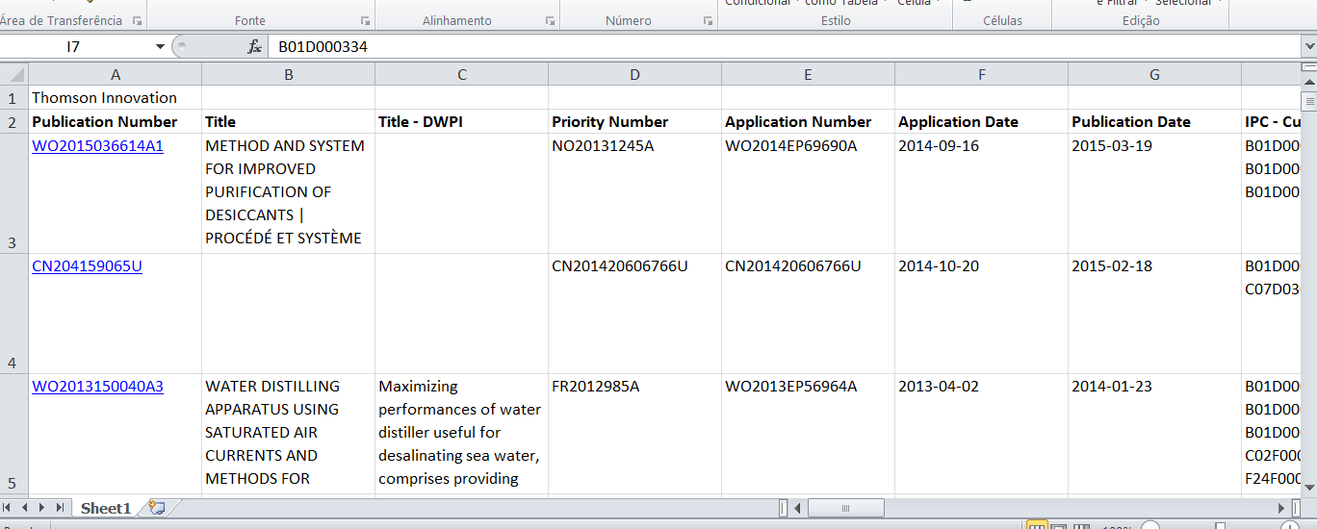
Planilha exportada com dados de grande número de patentes

Slide 53
1.6. Estudos de literatura não patentária
Importância de estudos de literatura não patentária
Conceitos úteis em estudos de literatura não patentária
Afiliações e colaborações
Autores e co-autores
Séries de publicações
Citações
Indexadores e tesauros

Slide 54
1.6. Estudos de literatura não patentária
Exemplos de estudos de literatura não patentária
Mapeamento de competências
Identificação de colaborações
Identificação de tecnologias correlacionadas e alternativas
Conjuntamente com patentes
Estudos de panorama tecnológico
Estudos de patenteabilidade
Estudos de liberdade de comercialização
Estudos de (in)validade de patentes

Slide 55
1.6. Estudos de literatura não patentária
Fontes
Livros
Revisões
Artigos
Teses
Anais de congressos
Literatura não científica
Manuais, brochuras, anúncios
Colaboradores internos, especialistas externos

